Slide 1
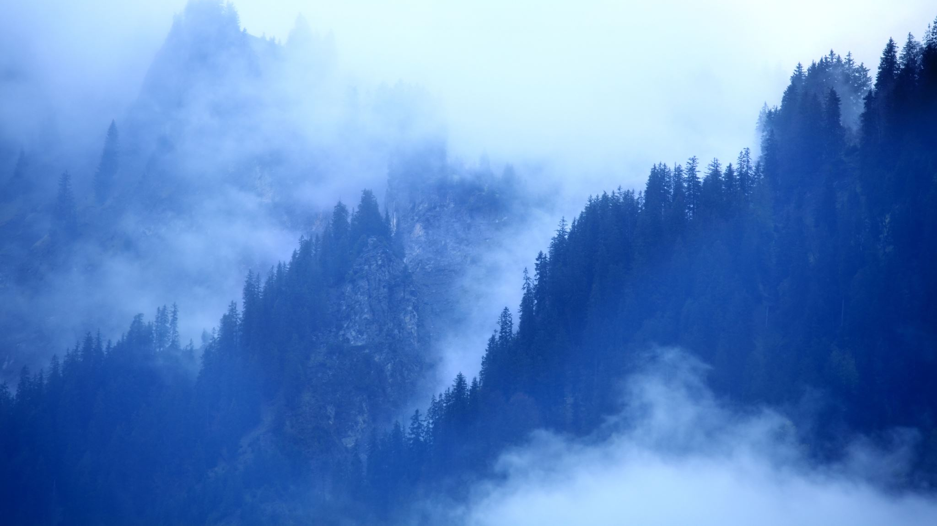
Klassenfahrt nach Berlin
Vom 28.06.21 – 02.07.21

Slide 2
Themen dieses Vortrags
Ziel dieser Präsentation
Rahmenbedingungen
Entwurf eines Ablaufplans
Anreise- sowie Abreisetag
Unterbringung
Aufteilung des Budgets
Zahlungsplan
Zuschüsse
Reiserücktrittsversicherung
Aufsicht/ Sicherheit
Klassenkasse
Abstimmung

Slide 3
Ziel dieser Präsentation
Leider bietet Cisco den Schulen keine kostenlose Pro-Version seiner Kommunikationssoftware Webex an. Die kostenlose Version ist allerdings auf eine Gesprächsdauer von 50 Minuten beschränkt.
Damit der Online-Elternabend dennoch stattfinden kann, soll diese Präsentation Ihnen die wichtigsten Informationen liefern.
So können beim Online-Elternabend am 15.09.20, um 19:00 Uhr, vor allem Ihre Fragen im Mittelpunkt stehen.
Durch das nicht prognostizierbare Infektionsgeschehen im kommenden Jahr ist die Planung nur eingeschränkt möglich. Insofern stehen alle Informationen dieser Präsentation bezüglich des Programms und Ablaufs unter dem Vorbehalt, dass das Infektionsgeschehen unser Konzept zulässt.

Slide 4
Rahmenbedingungen
Die SchülerInnen haben sich mehrheitlich für eine Fahrt nach Berlin ausgesprochen.
Die Klassen 10a und 10b werden vom 28.06.21-02.07.21 nach Berlin reisen.
Beide Klassen werden gemeinsam an- sowie abreisen und im gleichen Hotel wohnen. Vor Ort werden die Klassen allerdings ein individuelles Programm absolvieren.
Durch die Corona-Epidemie müssen besondere Bedingungen für die Stornierung der Reise berücksichtigt werden. So kann u.a. die anvisierte Hotelbuchung kostenlos storniert werden.
Unverändert bleibt das Kostenlimit von 300,- € für Klassenfahrten, das alle Kosten (Eintritte, Fahrtkosten, Unterbringung und Verpflegung) beinhalten muss.

Slide 5
Entwurf des Ablaufplans
 | Montag, 28.6. | Dienstag, 29.6. | Mittwoch, 30.6. | Donnerstag, 1.7. | Freitag, 2.7.
Vormittag | Anreise voraussichtlich mit der Bahn | → Gedenkstätte Bernauer Straße – ein letztes Stück Mauer → eventuell Stück Mauerweg – auf den Spuren einer verschwundenen Grenze (Nordbahnhof bis Potsdamer Platz) | → Bundestag und Kuppel | → Gedenkstätte Hohenschönhausen mit Führung → eventuell Assisi-Panorama | Rückfahrt
Nachmittag | Ankunft Berlin | → Museumsbesuch (Futurium, DDR-Museum, Spionage-Museum, usw. ) | Berlin Dungeon oder Madame Tussauds oder Spreefahrt | Freizeit in der Stadt Türkischer Markt Kreuzberg
Abend | Berlin am Abend – Stadtrundgang | eventuell D-light Schülerdisco im „Matrix“ eventuell Kino eventuell Theater-/Musical-besuch Grillabend in der Unterkunft möglich

Slide 6
Anreise
Die Klassen 10a und 10b werden wahrscheinlich mit dem Zug an- und abreisen.
Leider ist eine kostenlose Stornierung der Zugtickets nicht möglich. Pro Gruppenticket müssen (bei einer Stornierung bis 7 Tage vor Reiseantritt) 36 Euro Stornierungsgebühr gezahlt werden (die Klasse kann wahrscheinlich gemeinsam ein Gruppenticket verwenden). Insofern nur einzelne Tickets 7 Tage vor Reiseantritt gekündigt werden, beträgt die Stornierungsgebühr pro Ticket 19€
In diesem Fall werden wir uns mit den SchülerInnen und Schülern am 28.06.20, am Bahnhof Mühlheim, treffen und dann wahrscheinlich in Hanau oder Frankfurt in den ICE umsteigen.
Allerdings werden die Sparpreise der Bahn erst noch in den kommenden Monaten veröffentlicht, weshalb die Kosten noch nicht genau beziffert werden können.
Sollten die Kosten für die Bahnreise 70€ überschreiten, ziehen wir in Betracht, mit dem Bus anzureisen.

Slide 7
Montag 28.06.21
Nach der Ankunft in Berlin werden wir zunächst die Zimmer im Hotel beziehen.
Danach ist ein Stadtrundgang geplant.
Anschließend die SchülerInnen freie Zeit, um in Kleingruppen die Hotelumgebung zu erkunden.
Ab 22:00 Uhr herrscht allerdings Bettruhe und die Zimmer dürfen nicht mehr verlassen werden.

Slide 8
Freitag 02.07.21
Wahrscheinlich werden wir am Freitagvormittag abreisen und nachmittags in Mühlheim eintreffen.

Slide 9
Unterbringung
Aktuell favorisieren Frau Neubauer (Klassenlehrerin 10a) und Herr Krämer (Klassenlehrer 10b) das A&O Hostel Berlin Friedrichshain. Die Unterkunft bietet folgende Vorteile:
Auch wenn es sich um ein einfaches Hostel im “Jugendherbergsstil“ handelt, besitzt jedes Zimmer ein eigenes Bad.
Mit 130,- € entsprechen die Kosten unserem Budgetplan
Das Hotel bietet bis zum Anreisetag (18 Uhr) eine kostenlose Stornierung an.
Im Hotelpreis ist das Frühstück enthalten.

Slide 10
Aufteilung des Budgets
Bei den aufgeführten Kosten handelt es sich nach derzeitigem Planungsstand noch um eine Prognose:
Ca. 130€ für das Hotel
Bahntickets für An- und Abreise „hoffentlich“ im Bereich von 70€ (Preise für die Spartickets werden erst Mitte Oktober veröffentlicht)
Kosten für die Öffentlichen Verkehrsmittel in Berlin ca. 20€
Essensgeld für Mittag- und Abendessen (komplette Woche) 50€
Eintritte maximal 30€

Slide 11
Zahlungsplan
In den kommenden Tagen erhalten Die SchülerInnen der Klasse einen Elternbrief mit der Bankverbindung und den Zahlungsmodalitäten.
Zudem enthält der Elternbrief eine Zustimmungserklärung. Erst wenn alle unterschriebenen Rückmeldezettel vorliegen und die Schulleitung die Fahrt genehmigt hat, kann diese von mir verbindlich gebucht werden.
Als Zahlungsmöglichkeit bieten sich zwei Optionen an:
Die Zahlung des Gesamtbetrags von 300,- bis zum 01.11.20
Das Überweisen von drei Raten (bis jeweils zum 01.11.20/ 01.01.21/ 01.03.21) von 100€

Slide 12
Zuschüsse
Wir bemühen uns bereits seit letztem Jahr um einen Zuschuss vom Bundestag und werden diesbezüglich auch den Bundesrat kontaktieren. Allerdings halten sich die Abgeordnetenbüros aktuell noch bedeckt, ob eine Unterstützung generell möglich ist.
Eine verbindliche Zusage ist wahrscheinlich erst im November/Dezember zu erwarten.
Somit kann der Zuschuss nicht bei der finanziellen Planung berücksichtigt werden.
Sollte der Zuschuss bewilligt werden, könnten die zusätzlichen Mittel für u.a. Eintritte und zusätzliche Unternehmungen genutzt werden. Allerdings müsste in diesem Fall der Zuschuss in Form einer vierten Rate (ca. 44€) von Ihnen vorgelegt werden, da die Kosten erst nach der Fahrt zurückerstattet werden uns somit in Vorleistung getreten werden muss.

Slide 13
Reiserücktrittsversicherung
Wir empfehlen den Abschluss einer Reiserücktrittsversicherung. Diese muss allerdings von Ihnen privat organisiert werden.
Nach unserer Recherche belaufen sich die Kosten auf etwa 11€.

Slide 14
Aufsicht/ Sicherheit
Auf Schulveranstaltungen gilt ein generelles Alkoholverbot.
Ihre schriftliche Zustimmung vorausgesetzt, dürfen sich die SchülerInnen bis 22:00Uhr in Kleingruppen frei bewegen.
In dieser Zeit werden die Lehrer telefonisch und persönlich erreichbar sein.
Bei groben Verstößen gegen die vereinbarten Regeln müssen die SchülerInnen von den Eltern abgeholt werden.

Slide 15
Klassenkasse
Da die Klasse 10b nach diesem Schuljahr aufgelöst und die SchülerInnen neuen Kursen zugeteilt werden, würde ich mit den Kindern gerne ein Abschluss-Essen veranstalten.
Zudem fallen im schulischen Kontext immer wieder auch kleinere Kosten an.
Aus diesem Grund würde ich gerne eine Klassenkasse einrichten und in den kommenden Tagen 10€ pro Kind einsammeln. Über die Einführung der Klassenkasse möchte ich gerne mit Ihnen beim Onlineelternabend beraten.

Slide 16
Abstimmung
Leider ist mir kein zufriedenstellendes Procedere bekannt, um bei einem Online-Elternabend eine zuverlässige geheime Abstimmung zu organisieren.
Aus diesem Grund ist auf dem Elternbrief vom 14.09.20 ein Stimmzettel abgedruckt, den Sie ohne Unterschrift Ihrem Sohn/ Ihrer Tochter in einem unbeschrifteten Umschlag mitgeben können.
Abgestimmt wird über die Fahrtkosten sowie das Ziel der Fahrt.

